Slide 1
REPASO
VI-D. Átomos polielectrónicos
Consideremos los estados estacionarios de un átomo con N electrones. La correspondiente función de onda es solución de la ecuación de Schrödinger independiente del tiempo, que en primera aproximación, despreciando el efecto spin-orbita y otras interacciones magnéticas se puede escribir como:
No existe una solución exacta en forma cerrada.
La fuente de la complicación viene del término de repulsión electrostática entre los electrones.
Recurrimos entonces a métodos aproximados + calculo numérico.
La confianza que el modelo es correcto se funda sobre el éxito que tenga en predecir con razonable exactitud las magnitudes físicas de interés.

Slide 2
Una descripción del comportamiento de los electrones en átomos polielectrónicos implica una sucesión de aproximaciones cada vez más precisas.
Analizamos a este proceso porque sirve para ilustrar el procedimiento de aproximaciones sucesivas utilizado en el en la ciencia e ingeniería para dividir un problema complicado en una secuencia de pasos no tan complicados y más accesibles.
La aproximación de primer orden: Aproximación de Hartree. En este primer paso, sólo se consideran las interacciones más fuertes sentidas por los electrones atómicos.
Es importante enfatizar que las interacciones de los electrones entre si, siendo menores que la de los electrones con el núcleo, en general no se pueden despreciar, salvo para los electrones muy cercanos al núcleo y deben ser tenidas en cuenta a este orden más básico.
La aproximación de Hartree trata a cada electrón como si se moviera independientemente en un potencial neto esféricamente simétrico V(r) que describe el promedio de sus interacciones de Coulomb con el núcleo y con los otros electrones.
[Donde r es la coordenada radial del electrón con respecto al núcleo.]
Es un caso particular de una aproximación ampliamente utilizada en física que se llama una aproximación de campo medio (mean field approximation).
Entonces se aproxima a la función de onda de muchos cuerpos como un producto de N funciones de onda c/u para un electrón independiente:
N
[IMORTANTE: en la solución de arriba se han despreciado los efectos de spin, i.e. las ψ_{i} no dependen de s.]

Slide 3
Esta separación de variables permite reducir la ecuación de Schrödinger a un conjunto de N ecuaciones de Schrödinger de un electrón en un potencial central efectivo que es el mismo para todos los electrones:
Al ser la energía ε_{i} de cada electrón dependiente solamente de los números cuánticos n y l, implica que, la energía de cada electrón es la misma para todos los 2(2l +1) estados de cada subcapa y por consiguiente la energía total del átomo esta determinada si se conoce cuantos electrones hay en cada subcapa.
La configuración se indica nombrando las subcapas ocupadas e indicando el numero de electrones que reside en cada una de ellas por medio de un supra índice.
Por ejemplo 1s²2s²2p designa una configuración en la cual hay
dos electrones en la subcapa 1s,
dos en la 2s
y uno en la 2p.
Entonces para esta configuración la energía total del átomo es:
E = 2ε_{1s} + 2ε_{2s} + ε_{2p} .

Slide 4
Para resolver la ecuación de Schrödinger electrónica que se obtiene por la aproximación de Hartree se utiliza el método variacional auto-consistente que funciona así:

Slide 5
Refinamientos de la aproximación de primer orden: ordenes 2,3, y 4.
La siguiente corrección que se considera es la de los acoplamientos entre el momento angular orbital de los electrones, y los llamados acoplamientos de intercambio (exchange interactions).
[La interacción de intercambio es un efecto descrito por la mecánica cuántica que ocurre entre electrones desapareados de un mismo o diferentes átomos, cuando solapan sus funciones de onda, esto es, cuando están relativamente próximos.
De forma simplificada, la energía de dos electrones, cuando están muy cercanos, depende de la simetría de sus orbitales, es decir, de su distribución en el espacio, y por tanto de la orientación relativa de sus espines, sus momentos angulares intrínsecos.
Esta interacción es una manifestación del principio de exclusión de Pauli, que tiene un efecto notable en química y por tanto en la vida cotidiana, puesto que (como veremos pronto) está relacionado con la repulsión a corto alcance entre átomos o moléculas, y que impide que la materia colapse.]
Una tercera corrección más débil involucra los campos magnéticos internos del átomo, y conduce a acoplamientos spin-orbita (entre el espín y el momento angular orbital).
Una cuarta interacción aun más débil aparece cuando el átomo se coloca en un campo magnético externo, como en el llamado Efecto Zeeman.

Slide 6
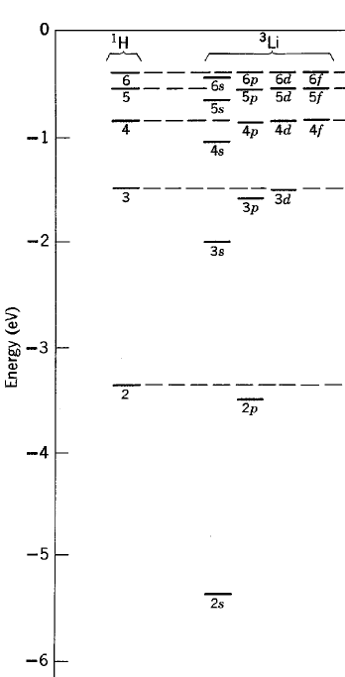
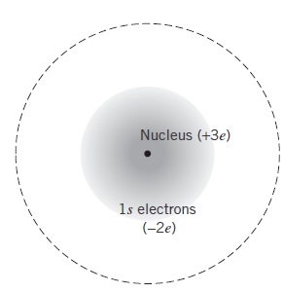
Átomos alcalinos: estado base y primeros estados excitados
En esencia, un átomo alcalino consta de un núcleo de gas noble inerte más un solo electrón que se mueve en un subcapa externa.
La aproximación de Hartree funciona particularmente bien como primer paso en el cálculo de los niveles de energía de un electrón ópticamente activo de un elemento alcalino porque el potencial neto V(r), debido al núcleo más los electrones internos, en realidad es esféricamente simétrico, tal como se supone en esta aproximación.
³Li
Las energías predichas por la teoría están en excelente acuerdo con las que se muestran en la figura.
Además, la teoría facilita entender la estructura de estos diagramas de niveles de energía y su relación con el diagrama del átomo ¹H.

Slide 7
CAPITULO VII: FÍSICA MOLECULAR
Entender la estructura de los átomos es el primer paso en el proceso que conduce finalmente al entendimiento de la estructura de los objetos macroscópicos que nos rodean.
El siguiente paso es entender coma los átomos se unen entre si para formar moléculas.
Las moléculas son sistemas aún más complicados que los átomos poli-electrónicos básicamente por el mismo motivo: son sistemas de muchos cuerpos interactuantes.
La fuerza responsable del enlace entre los átomos en las moléculas es la misma fuerza electrostática que enlaza a los electrones con los núcleos en los átomos.
Sin embargo, los átomos son eléctricamente neutros y, por lo tanto, no ejercerían una fuerza electrostática entre ellos.
Por lo tanto, para que existan enlaces moleculares entre los átomos debe ocurrir cierto reajuste de la estructura electrónica de los átomos, de forma que se creen fuerzas multipolares eléctricas.

Slide 8
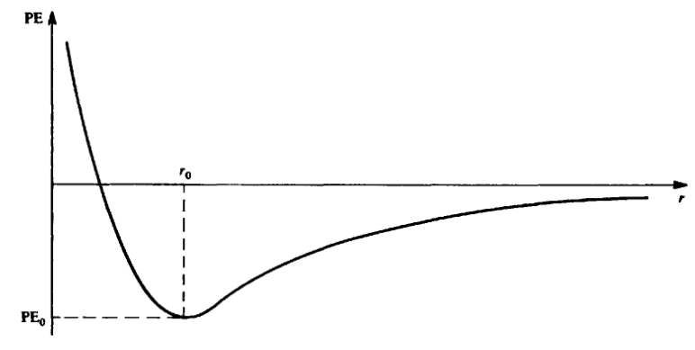
El enlace químico y otras interacciones entre átomos
Las fuerzas interatómicas son sumamente complejas.
La idea básica es que en presencia de otro átomo, debido a las fuerzas electrostáticas y al Principio de Exclusión, las funciones de onda de los electrones de cada átomo se distorsionan, lo cual modifica la energía de los electrones.
A grandes rasgos podemos reconocer tres clases fundamentales de fuerzas interatómicas:
Cuando la distancia es muy pequeña todos los átomos se repelen mutuamente.
A distancias intermedias prevalecen fuerzas que dan lugar a enlaces químicos, que hacen que los átomos se mantienen unidos formando moléculas o estructuras mas complejas como cristales.
Finalmente, a distancias muy grandes, todos los átomos y moléculas se atraen débilmente.
Como resultado la energía potencial de una molécula tiene la siguiente forma
V
Examinemos a estas tres clases de interacciones con un poco más de detalle.

Slide 9
1. La impenetrabilidad de la materia
La repulsión universal que se presenta para distancias muy pequeñas es responsable de que los átomos ocupen un volumen definido, lo que se manifiesta en la escala macroscópica como la incompresibilidad de la materia condensada.
Esto se debe a que la fuerza repulsiva crece muy rápidamente a medida que disminuye la distancia entre los centros de los átomos, de modo tal que a muchos efectos prácticos los podemos considerar como esferas rígidas.
La repulsión a pequeñas distancias tiene dos causas:
En primer lugar, cuando dos átomos se intentan interpenetrar, el apantallamiento de las cargas nucleares por parte de los electrones se torna menos efectivo, y la fuerza electrostática entre los núcleos los repele.
La segunda causa radica en el Principio de Exclusión. No solamente no está permitido que dos electrones tengan la misma función de onda, sino que también sus funciones de onda deben ser suficientemente diferentes como para construir una función de onda total que sea completamente antisimétrica.

Slide 10
2. El enlace químico
Cuando dos átomos se unen para formar un compuesto químico el rearreglo afecta algunos de sus electrones externos, y
deja al sistema compuesto en un estado cuya energía total es menor que la suma de las energías de los estados fundamentales de sus átomos por separado.
Como resultado de ello el compuesto adquiere una configuración estable cuya geometría esta bien definida y en la cual los átomos están a distancias fijas entre si.
Tal configuración corresponde al estado de mínima energía del sistema, respecto de variaciones de los parámetros que caracterizan la configuración.
La energía asociada con los enlaces químicos esta típicamente comprendida entre 1 y 10 eV.
El rearreglo de los electrones atómicos puede ocurrir de varias maneras y los enlaces resultantes reciben diferentes nombres (iónico, covalente).
En forma elemental, la valencia se define como el número de átomos de hidrogeno que se combinan con (o que son desplazados por) un átomo del elemento que se esta considerando.
Como el hidrogeno tiene un solo electrón, cabe esperar que los átomos que tienen un solo electrón fuera de una capa cerrada sean monovalentes.
Así ocurre con los metales alcalinos (Li, Na, K, Rb, Cs y Fr), que ceden con facilidad sus electrones a otros átomos.
Y lo mismo ocurre con los átomos que necesitan un electrón adicional para cerrar una capa sean monovalentes, como los
halógenos (F, Cl, Br, I y At), que preceden a los gases nobles;
que en consecuencia no comparten con facilidad sus electrones con otros átomos, pero pueden recibir un electrón adicional (y solo uno) para cerrar la capa.

Slide 11
De manera semejante los átomos con dos electrones fuera de una capa cerrada (Be, Mg, Ca, Sr, Ba y Ra) o que necesitan dos electrones mas para cerrar una capa (O, S, Se y Te) suelen ser bivalentes.
Mas allá de estos casos sencillos, la variedad de modos en que se pueden ordenar los electrones implica que generalmente puede existir mas de una valencia, y que la valencia del elemento que estamos considerando puede depender de la naturaleza de los átomos con los cuales se combina.
No obstante, se encuentra que los elementos con el mismo número de electrones externos y con estructura semejante de sus capas internas tienen propiedades químicas parecidas.
Tipos de enlaces químicos.
Se conocen varias clases de enlaces químicos, que se pueden dividir en dos grandes clases:
Si el rearreglo produce un desplazamiento neto de parte de la nube electrónica de un átomo a otro, el enlace se denomina heteropolar; el caso extremo de una unión de esta clase es el enlace iónico, en el cual un electrón de un orbital del primer átomo pasa a ocupar un orbital del segundo átomo.
Si no hay transferencia neta de carga de un átomo a otro la unión se denomina homopolar, o covalente.
Discutiremos los enlaces iónico y covalente, pero antes comentaremos brevemente sobre las interacciones de largo alcance que nos faltan para cubrir los tres rangos mencionados.

Slide 12
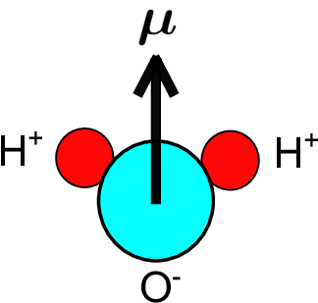
3. Interacciones atómicas de largo alcance
Cuando los átomos y moléculas han ya establecido entre si sus posibles uniones químicas, subsisten interacciones mas débiles y de largo alcance entre ellos.
Dichas fuerzas tienen dos orígenes.
Cuando una molécula tiene una distribución heteropolar de electrones i.e. cuando tiene un momento dipolar eléctrico permanente existe una fuerza de largo alcance debida a los campos electricos asociados con dicha distribución.
Un ejemplo es la molécula de agua, en la cual hay una transferencia neta de carga desde los átomos de hidrogeno al oxigeno.
El campo eléctrico dipolar que resulta de ello atrae tanto a iones cargados positivamente como negativamente, dependiendo de la orientación de la molécula da agua.
Esto explica porque el agua es tan buen solvente para las moléculas polares y las moléculas con uniones iónicas (sales).

Slide 13
B) Otra fuerza de largo alcance es la fuerza de van der Waals, que es una atracción débil que se ejerce entre toda clase de átomos o moléculas no polares.
Las fuerzas de van der Waals son muy pequeñas, ya que caen con la distancia como r⁻⁷, y las energías cohesivas asociadas son apenas del orden de 0.1 eV.
No obstante tienen efectos muy importantes; por ejemplo:
Son las que dan cohesión a los líquidos no polares (como el aire liquido y la nafta).
Tales líquidos tienen un punto de ebullición bajo, al ser las energías de unión debidas a las fuerzas de van der Waals muy bajas.
Explican a la tensión superficial de los líquidos.
Los líquidos presentan una resistencia al aumentar su superficie, lo que permite a algunos insectos poder desplazarse por la superficie del agua sin hundirse.
También son las fuerzas que se dan entre los líquidos y las superficies sólidas que entran en contacto con ellos, que combinadas con la tensión superficial, dan lugar al fenómeno de capilaridad.
Son responsables fricción entre sólidos.
Las fuerzas de van der Waals provienen de un sutil efecto cuántico:
la existencia de campos eléctricos fluctuantes fuera de un átomo, pese a que la nube electrónica rodea al núcleo y neutraliza su carga.

Slide 14
VI-A. Enlaces moleculares.
Enlace Iónico.
El enlace iónico es el tipo de enlace que se encuentra en la mayoría de las sales, en el que un metal alcalino (la primera columna en la tabla periódica Li, Na, K,...) está ligada a un halógeno (la séptima columna de la tabla periódica —F, Cl, Br.,..).
Para explicar el enlace iónico analicemos una sal típica como KCl.
El potasio (¹⁹K) tiene un electrón 4s más allá de un núcleo de argón inerte cerrado (ls² 2s² 2p⁶ 3s² 3p⁶4s = [Ar]4s).
Debido a que el último electrón está débilmente unido, con una energía de ionización de sólo 4.34 eV, es muy fácil formar un ion potasio K+.
El cloro (¹⁷Cl) por su parte carece de un electrón por cerrar la capa (ls² 2s² 2p⁶ 3s² 3p⁵ = [Ar]-3p), por lo que es relativamente fácil unir un electrón adicional a un átomo de cloro para formar el ion de cloro negativo Cl-.
Los átomos neutros como el Cl que tienen la capacidad de aceptar un electrón adicional se dice que tienen afinidad electrónica.
La energía, llamada la energía de afinidad electrónica; es la necesaria para eliminar el electrón extra de un ion Cl- para formar un átomo de Cl neutro resulta ser 3.62 eV.
El hecho de que se debe agregar energía significa que la energía total del ion cloro es en realidad inferior en 3.62 eV a la energía total del átomo de cloro neutro.
Se puede entonces pensar que la formación de una molécula de KCl ocurre en dos pasos.

Slide 15
►Primero, un electrón es eliminado del potasio neutro, formando un ion K+, y transferido a un átomo de cloro neutro para formar un ion Cl-.
En este proceso se deben agregar 4.34 eV al átomo de potasio, pero el Cl devuelve 3.63 eV. átomo: por lo tanto, la energía neta necesaria para formar el par K+ Сl- es 4.34 eV — 3.62 eV, o 0,72 eV.
► En el próximo paso, se puede imaginar que los iones K+ y Сl- se unen para formar la molécula neutra KCl.
En esto proceso, la energía del sistema de una sola molécula aumentará de manera negativa (i.e. disminuirá) debido a la atracción coulombiana entre los dos iones de carga opuesta.
La energía total final del sistema será la suma de los 0.72 eV positivos requeridos para formar el par K+C1- original y el la energía coulombiana negativa de los iones combinados.
Si esta energía total es negativa, la molécula de KCl será estable, ya que requieren energía para disociar la molécula en los átomos originales de K y Cl.
Experimentalmente se encuentra que los iones en KCl están separados por una distancia de r₀ = 2.79 Å y que la energía de disociación o energía de enlace es de 4.42 eV.
[Definición: la energía de enlace es la energía necesaria para dividir a la molécula en sus átomos neutros.]
Dado que la fuerza de Coulomb entre los dos iones es atractiva, en principio podría esperarse que no hubiese una configuración estable.
Sin embargo, a distancias suficientemente pequeñas, los electrones de los iones producen efectos repulsivos por la fuerza de Coulomb entre ellos y también por el principio de exclusión de Pauli.
[Los átomos no pueden acercarse demasiado, porque el principio de Pauli no permite que se solapen las capas llenas.]
La combinación de una fuerza atractiva para separaciones grandes y una fuerza repulsiva para separaciones pequeñas hace que exista alguna separación intermedia en la que los iones К+ y CI- estarán en equilibrio.

Slide 16
Otro ejemplo de enlace iónico es la molécula de NaCl, el Na, al igual que el K, tiene un solo electrón de valencia en la capa s.
La energía de enlace es de 4.26 eV y la distancia de separación estable es r₀ = 2.36 Å , como se muestra en la figura 18b (comparar con 4.42 eV y r₀ = 2.79 Å para el KCl).
(a) Enlace ionico de! NaCl. Notese que no exlste
un solapamiento apreciable de las distribuciones electrónicas.
(b) La energía de enlace en el NaCl.
El cero de energía corresponde a los átomos de Na y Cl separados por una gran distancia.
La línea de trazos representa la energía de los iones de Na y Cl- separados por una gran distancia.

Slide 17
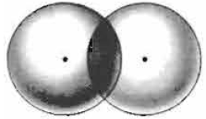
Enlace Covalente.
Consideremos, por ejemplo, una molécula de hidrógeno, H2.
Se mide que la separación entre los dos protones es de 0.74 Å, i.e. comparable al radio de la órbita electrónica más baja del hidrógeno atómico, 0.53 Å.
Al electrón individual del hidrógeno atómico le gustaría adquirir un socio que llenase la capa l s y, por consiguiente, el electrón de un átomo de H puede considerarse como si formase una pareja con el otro electrón de la misma capa.
Por supuesto, los electrones son idénticos, y de acuerdo con las reglas cuánticas para partículas indistinguibles, ya no podemos decir que los electrones de los dos átomos originales tuviesen identidades separadas. Por el contrario, en el campo electrostático combinado de los dos protones se mueve un par de electrones, representados por una función de onda de dos electrones.
Podemos ver este enlace como si se originara de una acción compartida de electrones.
Los electrones no "pertenecen“ a ningún protón.
En efecto, cada protón atrae al par de electrones, y esta atracción es suficiente para vencer la repulsión de Coulomb de los protones.
Este tipo de enlace molecular, basado en electrones compartidos, se llama enlace covalente.
Las moléculas que contienen dos átomos del mismo elemento (H2, O2, N2) son ejemplos comunes de moléculas que tienen enlaces covalentes.

Slide 18
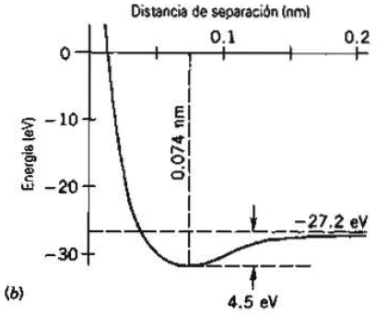
La energía de disociación es de 4.5 e V, como se indica en la figura 16b.
También es posible tener un enlace covalente en los átomos en que los electrones exteriores están en la capa p, como en el caso del N2 o del O2
En el caso de1 N2, el compartimiento de los tres electrones 2p de cada átomo da un total de seis electrones 2p, una configuración que correspondería (en un solo átomo) a una capa llena;
por lo tanto, la molécula de N2 es muy estable (la energía necesaria para disociarla
es de 9.8 eV.
En el O2, por el contrario, hay ocho electrones 2p, que es una configuración menos estable; la energía de disociación del O2 es de 5.1 eV.
En términos prácticos, esta diferencia hace al O2 más reactivo que et N2.
Las moléculas de O2 pueden separarse por medio de reacciones químicas relativamente modestas, como, por ejemplo, la oxidación de los metales expuestos al aire.
Una consecuencia importante de que el N2 sea menos reactivo que el O2 es que es 4 veces más abundante en la atmósfera.
A diferencia del oxígeno, el nitrógeno es muy estable en la atmósfera y no participa en gran medida en las reacciones químicas que ocurren allí.
Por lo tanto, a lo largo del tiempo geológico, se ha acumulado en la atmósfera en una medida mucho mayor que el oxígeno.
Sin embargo en toda la Tierra en su conjunto el oxigeno es 10.000 veces más abundante que el nitrógeno!
El oxígeno es un componente muy importante de la tierra sólida, junto con el Si y elementos como Mg, Ca y Na.
El nitrógeno por otro lado no es estable como parte de una red cristalina, por lo que no se incorpora a la Tierra sólida. Esta es otra de las razones por las que el nitrógeno está tan enriquecido en la atmósfera en relación con el oxígeno.

Slide 19
El enlace molecular es análogo a los enlaces en los átomos de los sólidos.
►Existen sólidos iónicos (como el NaCl), a tos que podemos considerar como si estuviesen constituidos de conjuntos de iones positivos y negativos.
► Existen también sólidos covalentes, como el diamante.

Slide 20
MATERIAL COMPLEMENTARIO

